Slide 1
ΜΗΧΑΝΙΚΗ ΜΑΘΗΣΗ
IMDB reviews sentiment analysis
Σωτηρίου Σταύρος (MTN2216)

Slide 2
Εισαγωγή
Οι ταινίες πάντα συνάρπαζαν το κοινό και η αποτύπωση αυτού βρίσκεται στις κριτικές που υπάρχουν σε αφθονία στο διαδίκτυο από επαγγελματίες αλλά και απλούς θεατές
Το IMDB είναι ίσως η δημοφιλέστερη πλατφόρμα με πληθώρα διαθέσιμων κριτικών
Μια ανάλυση σε αυτές θα μπορούσε να παρέχει εύκολα συμπεράσματα για την αντίδραση του κοινού σε ένα έργο

Slide 3
Προκλήσεις
Οι αλγόριθμοι μηχανικής μάθησης μάς έχουν επιτρέψει να αναλύσουμε και να κατηγοριοποιήσουμε κείμενο ανάλογα με το συναίσθημα που εκφέρουν.
Η επεξεργασία φυσικής γλώσσας (Natural Language Processing) μάς δίνει τη δυνατότητα να εξάγουμε σημαντικά δεδομένα από ένα κείμενο.
Αυτή η διαδικασία δεν είναι χωρίς προκλήσεις, καθώς το συναίσθημα δεν αντανακλάται πάντα από ένα άψυχο κείμενο που του λείπει η εκφορά του λόγου

Slide 4
Στόχος
Η παρούσα ανάλυση θα εξετάσει διάφορες τεχνικές και μοντέλα για την ανάλυση των συναισθημάτων σε κριτικές και την ικανότητά των μοντέλων αυτών να εξάγουν ακριβή αποτελέσματα.

Slide 5
Libraries
Pandas: Ένα library για την ανάλυση και τροποποίηση δεδομένων. Έχει δομές δεδομένων για την αποθήκευση μεγάλου όγκου πληροφορίας και αρκετά functions για την τροποποίηση των δεδομένων.
Numpy: Ένα library για αριθμητικούς υπολογισμούς. Περιέχει αρκετά functions για μαθηματικές πράξεις.
Sklearn ή Scikit-learn: Ένα library που περιέχει διάφορα functions για τεχνικές μηχανικής μάθησης, καθώς και πιο ειδικές βιβλιοθήκες για κάθε μοντέλο.
Matplotlib: Ένα library για οπτικοποίηση δεδομένων. Περιέχει πολλά functions για τη δημιουργία διαγραμμάτων.
Seaborn: Ακόμα ένα library για οπτικοποίηση δεδομένων που έχει βασιστεί στο matplotlib.

Slide 6
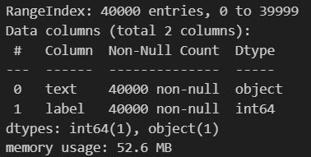
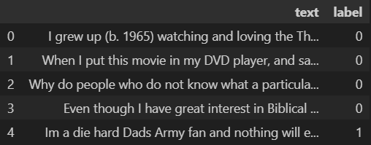
Δεδομένα
Το dataset που χρησιμοποιήθηκε στην ανάλυση προέρχεται από την ιστοσελίδα Kaggle (https://www.kaggle.com/datasets/columbine/imdb-dataset-sentiment-analysis-in-csv-format)
raw_df.info()
raw_df.head(5)

Slide 7
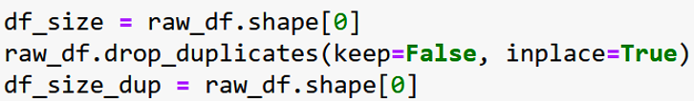

Missing Values / Duplicate Lines
raw_df.isna().sum()

Slide 8
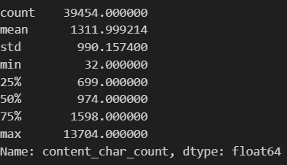
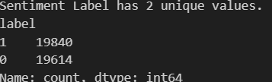
Πλήθος σε κάθε κλάση/Μέσο μήκος
Αν υπήρχε κριτική με μικρότερο από 30 σε πλήθος χαρακτήρων θα την αφαιρούσαμε

Slide 9
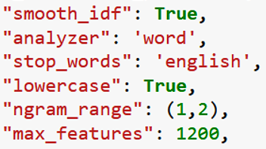
Feature Matrix Creation
Η τεχνική που χρησιμοποιήθηκε ήταν το Bag-of-Words.
TfidVectorizer της sklearn
Νόμος του Zipf
TfidTransformer
TfidVectorizer
CountVectorizer

Slide 10
Helper Functions
get_confusion_matrix. Το function αυτό επιστρέφει το confusion matrix από το οποίο φαίνονται τα σωστά και τα λανθασμένα predictions του classifier που χρησιμοποιήθηκε.
get_roc_auc. Δημιουργεί το roc curve διάγραμμα και υπολογίζει την τιμή auc για τον κάθε classifier που επιλέγεται
hyperparameter_tuning. Το function αυτό ελέγχει διάφορα parameters που έχουμε δώσει για το μοντέλο που θέλουμε να εξετάσουμε. Στη συνέχεια χρησιμοποιεί την κλάση GridSeachCV της scikit-learn για να μας επιστρέψει τις καλύτερες τιμές για τα params από αυτές που έχουμε δώσει.
model_validation. Cross validation του μοντέλου και εξαγωγή δεδομένων για accuracy, precision, recall και macro-f1. Η τιμή 5 του cv ουσιαστικά δείχνει ότι γίνεται cross validation με 5 folds (4 training – 1 test).
train_model. Χωρίζει τα δεδομένα σε train και test (3:1) και κάνει το τελικό training του μοντέλου με βάση τα ιδανικά params που υπολογίσαμε στις προηγούμενες συναρτήσεις.

Slide 11
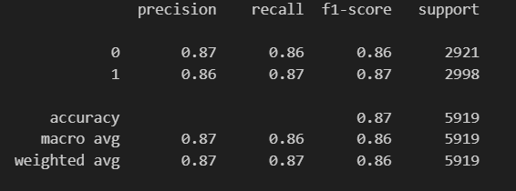


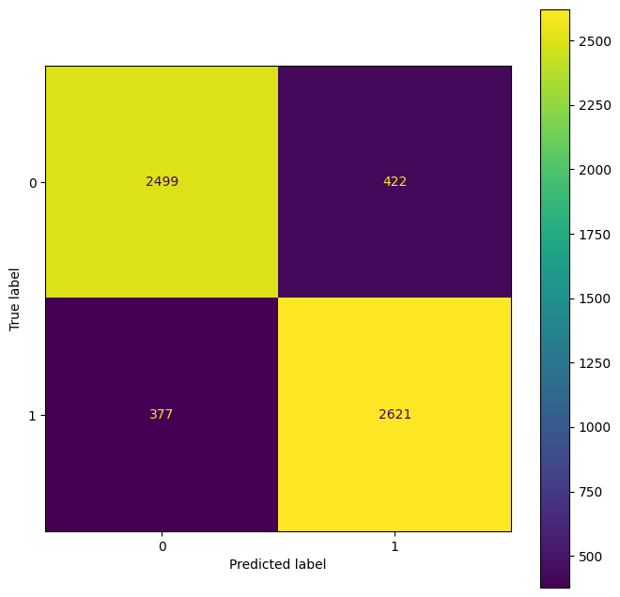

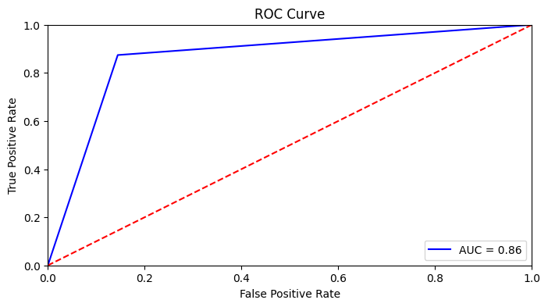
SVM

Slide 12
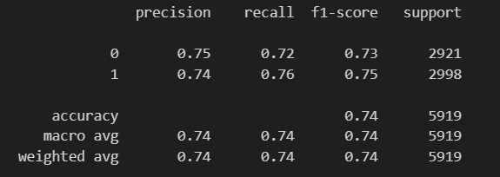


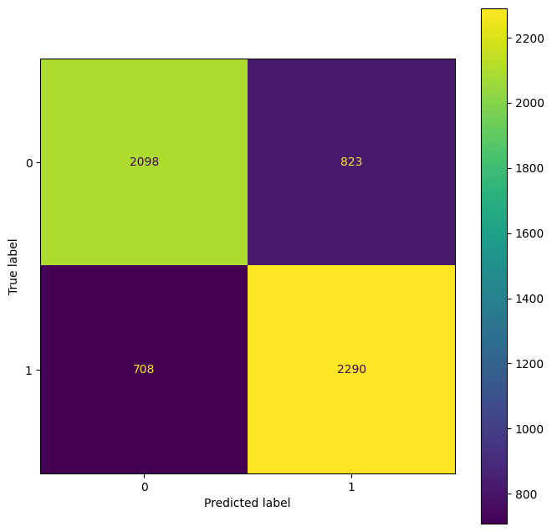
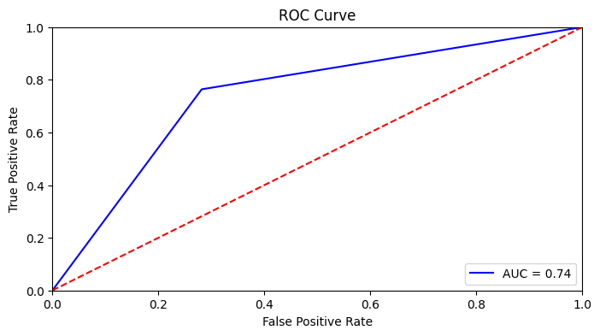
kNN

Slide 13
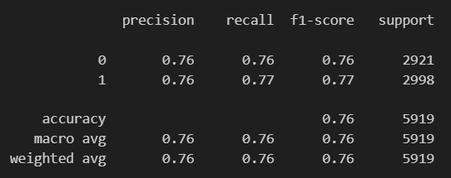
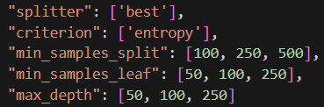

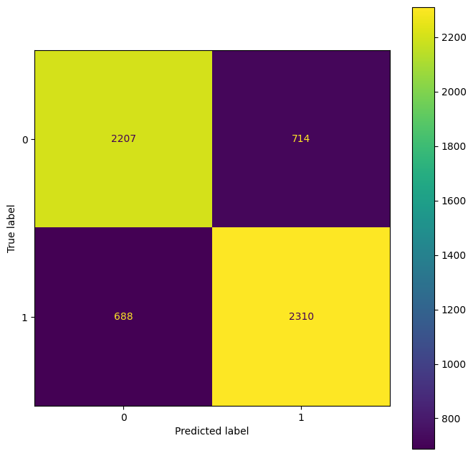
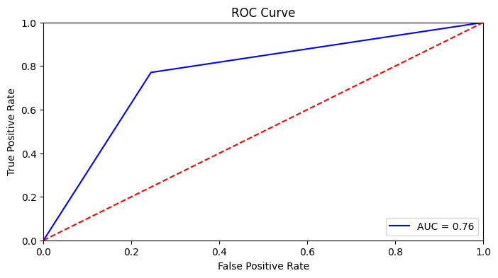
Decision Trees

Slide 14
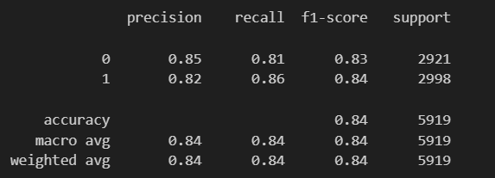
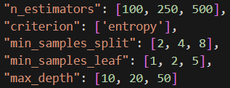


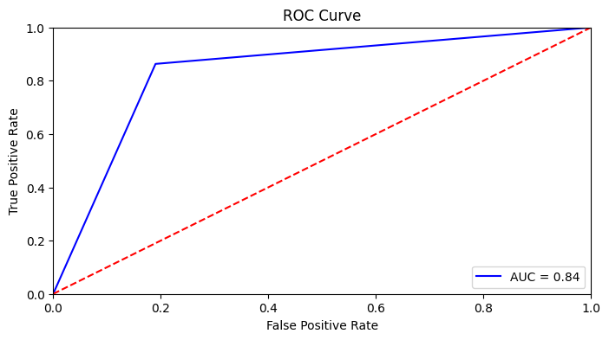
Random Forest

Slide 15
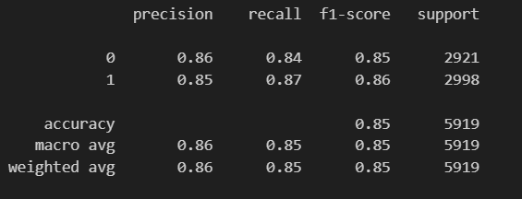




AdaBoost

Slide 16
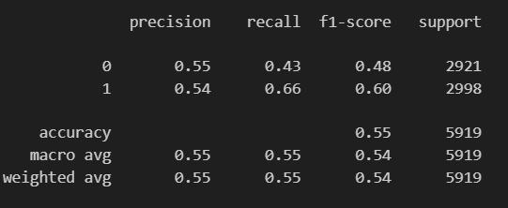


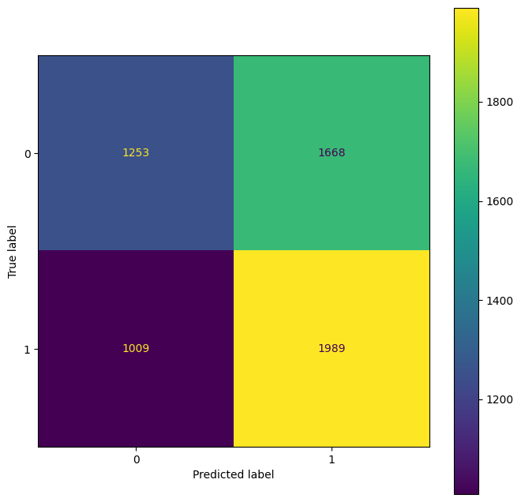
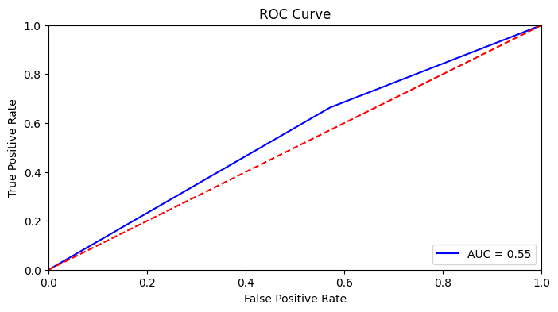
Naive Bayes

Slide 17
Demo
Κώδικας που διαβάζει review από το αρχείο ‘review.txt’
Επιλέγουμε ένα από τα μοντέλα που δημιουργήσαμε και μαζί με το vectorizer τα κάνουμε export για να τα εφαρμόσουμε στο αρχείο που επιθυμούμε
Επιστρέφει prediction για το είδος της κριτικής

